Slide 1
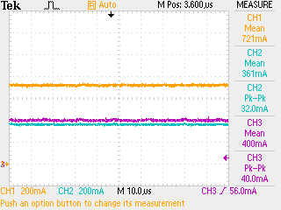
iIN
iL1
iL2

Slide 2
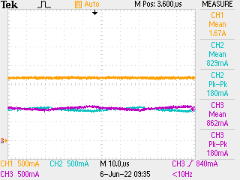
iIN
iL1
iL2

Slide 3
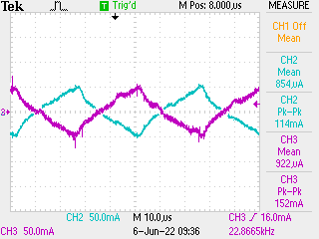
iL1
iIN
iL2
iL1
iL2

Slide 4
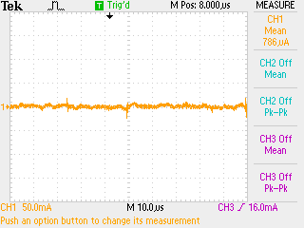
iIN
iIN
iL1
iL2

Slide 5
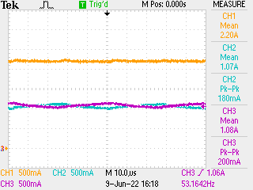
i_ref
iIN
iL1
iL2
iL1
iL2

Slide 6
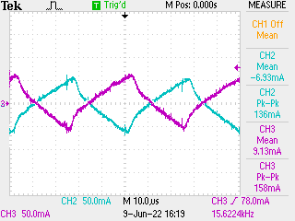
iL1
iIN
iL2
iL1
iL2

Slide 7
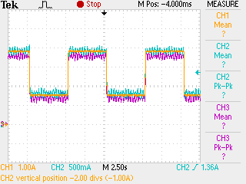
i_ref
iIN
iL1
iL2
iL1
iL2

Slide 8
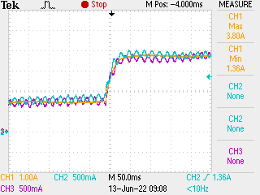
i_ref
iIN
iL1
iL2
iL1
iL2

Slide 9
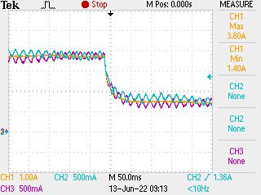
iL1
iL2
iIN
i_ref
iL1
iL2

Slide 10
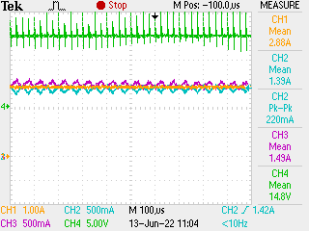
iL1
iL2
Vin
i_ref
iIN
iL1
iL2

Slide 11
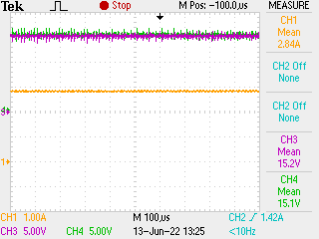
Vr
Vin
i_ref
iIN
iL1
iL2

Slide 12
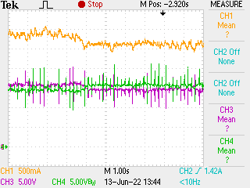
i_ref
iIN
Vin
iL1
iL2
Vr

Slide 13
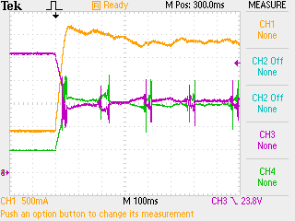
i_ref
iIN
Vin
Vr
iL1
iL2

Slide 14
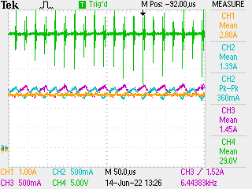
iIN
iL1
iL2
Vin
iL1
iL2
i_ref

